Slide 1
Раздел 8 Организация памяти в ЭВМ
Тема 8.1. Виды и характеристики систем памяти
Тема 8.2. Оперативные и постоянные запоминающие устройства
Тема 8.3. Кэш-память
Тема 8.4. Стековая память

Slide 2
Тема 8.1 Виды и характеристики систем памяти
1 Назначение и основные параметры запоминающих устройств
2 Классификация ЗУ
3 Организация матрицы накопителя

Slide 3
Назначение и основные параметры запоминающих устройств
Система памяти – это функциональная часть МПС, предназначенная для записи, хранения и выдачи информации.
Запоминающее устройство (ЗУ) – это устройство, реализующее функцию памяти.

Slide 4
Существует три режима работы памяти
Режимы работы памяти
Запись
Хранение
Считывание

Slide 5
В памяти хранятся коды чисел, над которыми должны быть проведены определенные действия, а также коды команд, определяющие характер этих действий.
Запись в ЗУ или считывание из него информации называют обращением к ЗУ.

Slide 6
Основные параметры ЗУ
1 Информационная емкость
2 Организация ЗУ
3 Быстродействие ЗУ

Slide 7
1) информационная емкость –
это максимальное количество хранимой информации.
Выражается в битах или словах (в байтах). Бит хранится запоминающим элементом (ЗЭ), а слово – запоминающей ячейкой (ЗЯ), т.е. группой ЗЭ, к которым возможно лишь одновременное обращение.

Slide 8
2) организация ЗУ –
произведение числа хранимых слов на их разрядность.
10×1 – десять одноразрядных слов
10 байт = 10×8 – десять восьмиразрядных слов.
В 32 разрядных МП на каждое слово приходиться 4 байта, а в 64 разрядных – 8 байт.

Slide 9
3) быстродействие ЗУ
оценивают его временными характеристиками:
а) время обращения к ЗУ (t_{o})
б) время цикла (t_{ц})

Slide 10
а) время обращения к ЗУ (t_{o})
t_{o}=t_{п}+t_{зап} или t_{o}=t_{п}+t_{сч}
t_{п} – время поиска, т.е. время от начала обращения до момента, когда становится возможным доступ к требуемой ячейке памяти.
t_{зап} – это время записи информации, т.е. время от момента подачи информационных сигналов и управляющего сигнала до момента завершения всех переходных процессов в электронных схемах ЗУ при запоминании информации в заданную ячейку памяти.
t_{сч} - время считывания информации, т.е. это время от момента подачи сигнала, управляющего выдачей информации, до момента появления кода числа или команды на выходе данного ЗУ.

Slide 11
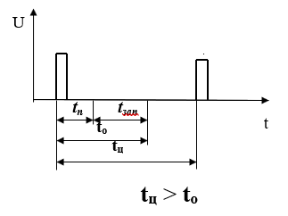
б) время цикла (t_{ц})
– минимальный интервал времени между двумя последовательными обращениями к ЗУ.

Slide 12
Классификация систем памяти
1) по физическим принципам действия:
а) на цилиндрических магнитных доменах (на ферритовых сердечниках);
б) электронные;
в) магнитные;

Slide 13
г) на устройствах с зарядовой связью (УЗС);
д) ультразвуковые линии задержки;
е) криогенные;
ж) голографические.

Slide 14
2) по скорости обмена информацией с АЛУ:
по скорости обмена информацией с АЛУ
сверхоперативное запоминающее устройство
оперативные запоминающие устройства
внутренняя кэш-память
внешняя кэш-память
постоянное запоминающее устройство
внешнее запоминающее устройство

Slide 15
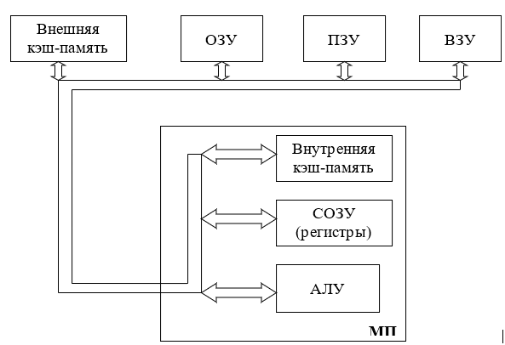

Slide 16
а) сверхоперативное запоминающее устройство или регистровая память (СОЗУ) МП
представляет собой совокупность регистров общего назначения. Обращение к СОЗУ не требует от МП выставления адреса на шину МПС при считывании/записи информации, поэтому операции с этим типом памяти являются наиболее быстродей-ствующими;

Slide 17
б) оперативные запоминающие устройства (ОЗУ)
хранят оперативную информацию, требующуюся в процессе работы (операнды, части программы). ОЗУ является энергозависимым, т.к. записанная в нём информация теряется при отключении питания;

Slide 18
в) внутренняя кэш-память –
это буферное ОЗУ небольшой ёмкости, встроенное непосредственно в МП и служащее для согласования пропускной способности МП и ОЗУ. Внутренняя кэш-память работает на тактовой частоте МП;

Slide 19
г) внешняя кэш-память
представляет собой буферное ОЗУ, но имеет значительно большую ёмкость, чем внутренняя кэш-память. Она устанавливается на системной плате и работает на частоте шины. Внешняя кэш-память предназначена для уменьшения количества обращений к другим менее быстродействующим устройствам памяти;

Slide 20
д) постоянное запоминающее устройство (ПЗУ)
представляет собой специальную микросхему, содержащую информацию, которая не должна изменяться в процессе выполнения программы. Постоянная память в МПС работает в режимах хранения и считывания и используется для хранения таблиц, констант, кодов команд, стандартных подпрограмм и т.д. Микросхемы ПЗУ являются энергонезависимыми, т.к. записанная в них информация сохраняется и при отключённом питании микросхем;

Slide 21
е) внешнее запоминающее устройство (ВЗУ)
реализуется в виде накопителей со сменными и постоянными носителями: на магнитных, оптических дисках и т.д. Такие ЗУ характеризуются самой малой скоростью обмена информацией, но обладают наибольшей ёмкостью и являются энергонезависимыми.

Slide 22
Организация матрицы накопителя
Для организации матрицы памяти на кристалле каждой интегральной схемы ЗУ формируются накопитель из ЗЭ и схемы обрамления.
Накопитель - это регулярная структура из отдельных ЗЭ.
Схемы обрамления - это совокупность схем, включающая в себя:
- дешифраторы выбора адресов ЗЭ;
- элементы управления режимами работы памяти (чтение, запись, хранение);
- формирователи сигналов, обеспечивающие сопряжение накопителя с внешними схемами.

Slide 23
Накопители
Накопитель с однокоординатной выборкой информации
Накопитель с двухкоординатной выборкой информации

Slide 24
При работе накопителя с однокоординатной выборкой информации активный сигнал приходит только на одну адресную линию. При этом происходит доступ ко всем ЗЭ выбранной строки. Т.е. всё двоичное число записывается или считывается одновременно.

Slide 25
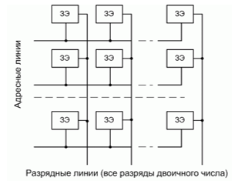
Накопитель с однокоординатной выборкой информации

Slide 26
В накопителе с двухкоординатной выборкой информации выбор ЗЭ происходит по двум адресным линиям. Одна линия условно называется линией выбора строки, а другая - линией выбора столбца. Активным становится тот ЗЭ в накопителе, у которого активны обе адресные линии.

Slide 27
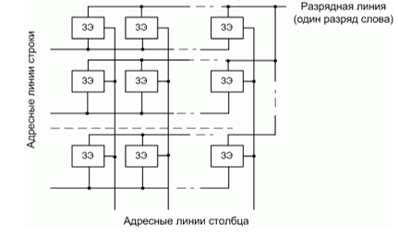
Накопитель с двухкоординатной выборкой информации

